Slide 1
Dasar Pemprograman Java
Week 5
Febry P J Sibuea

Slide 2
Programming Flow Control 1
Memahami Struktur Kontrol dalam Pemrograman Java (Repeat, Branch, Break, and Continue)

Slide 3
Flow Control
Apa itu Flow Control?
Struktur yang mengontrol alur eksekusi program.
Digunakan untuk membuat keputusan, mengulang kode, dan mengontrol eksekusi.
Jenis Flow Control:
Repeat (Perulangan): for, while, do-while.
Branch (Percabangan): if, if-else, switch-case.
Break dan Continue: Mengontrol alur perulangan.

Slide 4
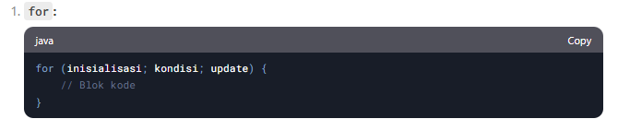
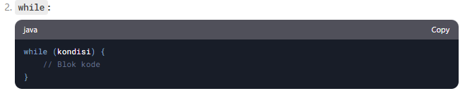
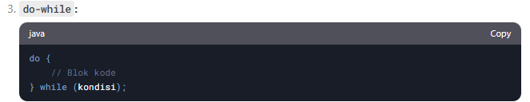
Repeat (Perulangan)
Tujuan: Menjalankan blok kode berulang kali.

Slide 5
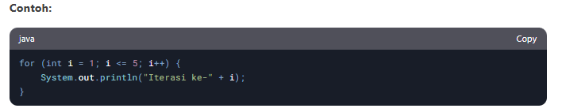
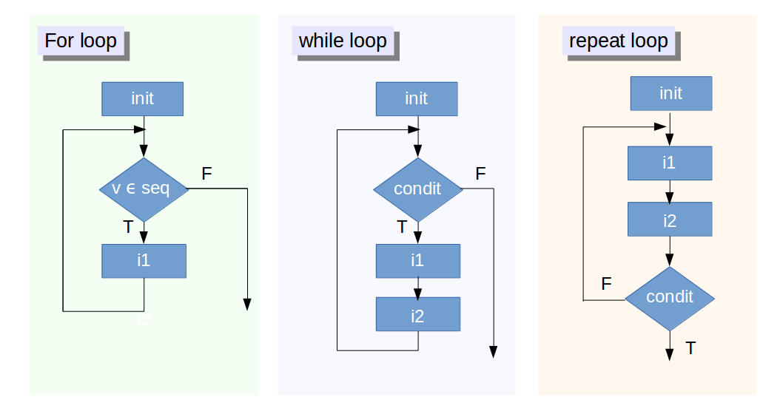
Repeat (Perulangan)

Slide 6
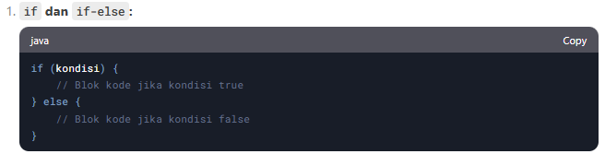
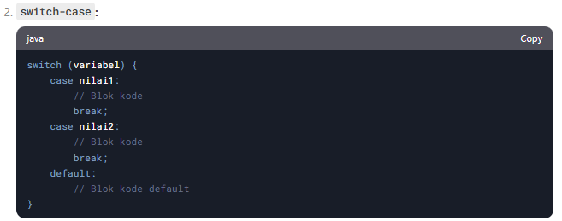
Branch (Percabangan)
Tujuan: Membuat keputusan berdasarkan kondisi.
Jenis Percabangan:

Slide 7
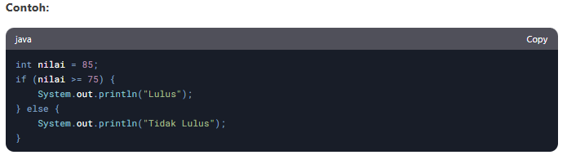
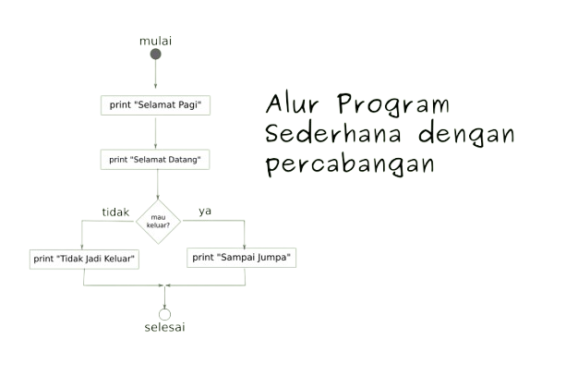
Branch (Percabangan)

Slide 8
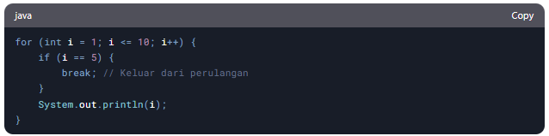
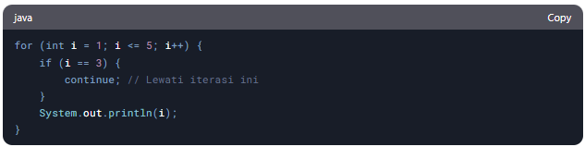
Break dan Continue
Break: Menghentikan eksekusi perulangan atau switch-case.
Contoh:
Continue: Melompati iterasi saat ini dan melanjutkan ke iterasi berikutnya.
Contoh:

Slide 9
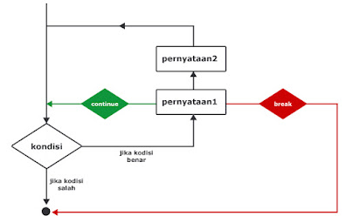
Break dan Continue

Slide 10
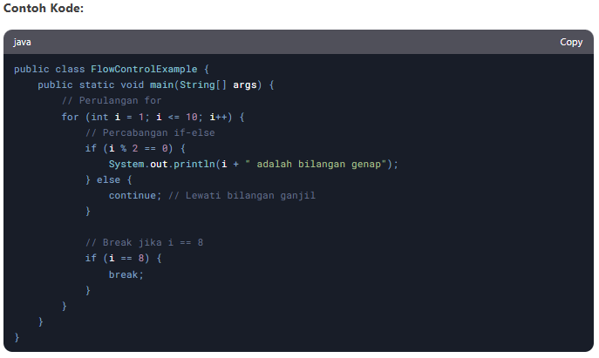
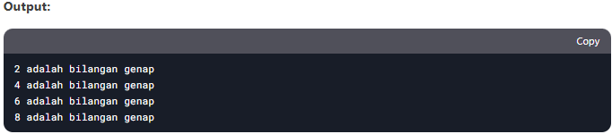
Contoh Program Lengkap
Program yang menggabungkan perulangan, percabangan, break, dan continue.

Slide 11
Latihan
Latihan 1: Buat program untuk mencetak bilangan ganjil dari 1 hingga 20 menggunakan for dan continue.
Latihan 2: Buat program untuk menentukan apakah suatu bilangan prima menggunakan for dan break.
Latihan 3: Buat program kalkulator sederhana menggunakan switch-case.

Slide 12
Kesimpulan
Repeat (Perulangan): Digunakan untuk mengulang blok kode.
Branch (Percabangan): Digunakan untuk membuat keputusan.
Break dan Continue: Digunakan untuk mengontrol alur perulangan.
Praktik: Kunci untuk memahami flow control adalah dengan banyak berlatih.

Slide 13

Tanya Jawab

Slide 14
Referensi
Buku: "Java: How to Program" oleh Deitel & Deitel.
Dokumentasi resmi Java: https://docs.oracle.com/javase/tutorial/.
Tutorial online: W3Schools, GeeksforGeeks.

